Slide 1

Dash&Plotly
TA DS113 葉嘉浤
Notes:
Modern Colorful. Free PowerPoint Template & Google Slides Theme (slidescarnival.com)
RAPIDS + Plotly Dash | RAPIDS

Slide 2
Plotly vs. Dash
Plotly
提供可以互動的視覺化圖表
支援線上或離線模式
有專屬的討論區可以查詢相關資料
Dash
一種 Python 網頁應用程式框架
結合 html 與 plotly，即可生成漂亮的網頁圖表

Slide 3
Plotly
plotly.express
語法簡潔、一致(入門推薦)
不同的資料型態皆可使用
graph.objects
回報更詳細的錯誤訊息
更新圖表方便，可以直接新增圖表內容、或更改圖表元素的位置

Slide 4
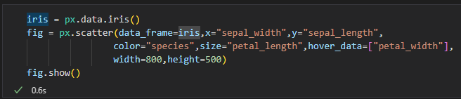
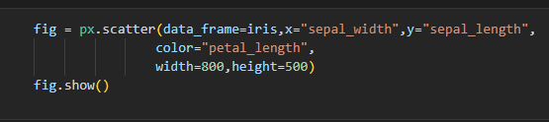
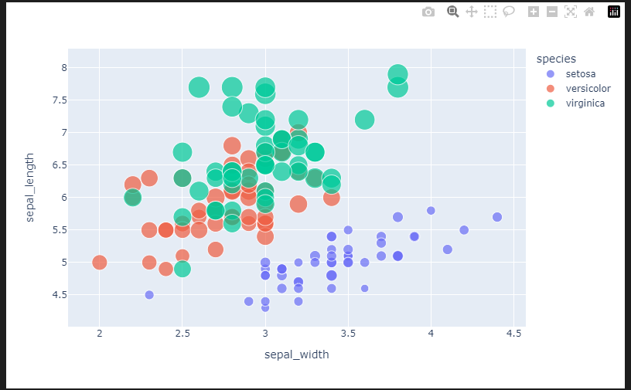
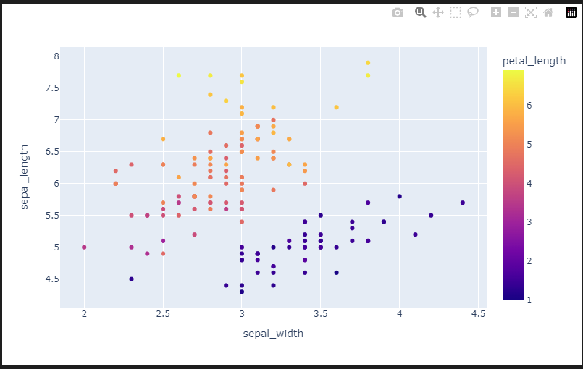
Scatter plot
顏色可以是類別型或是連續型特徵
hover_data : 設定資料點要顯示的資訊

Slide 5
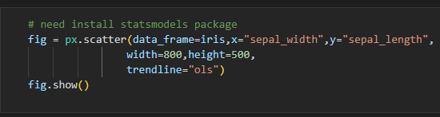
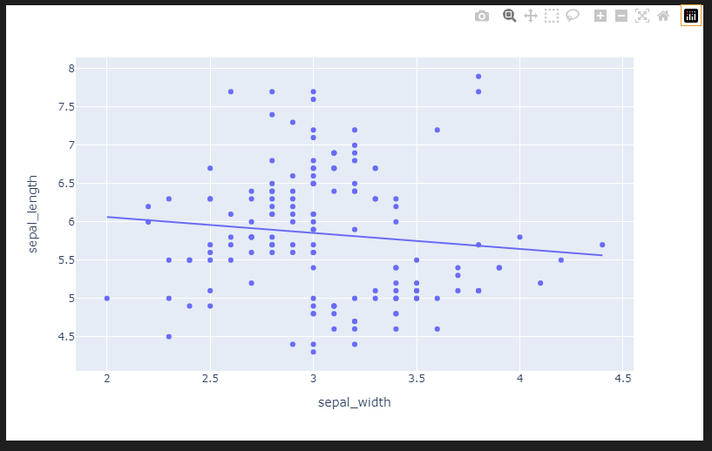
Scatter plot
想畫出迴歸線，需要使用
「statsmodels」
pip install statsmodels

Slide 6
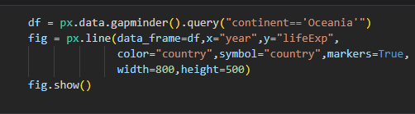
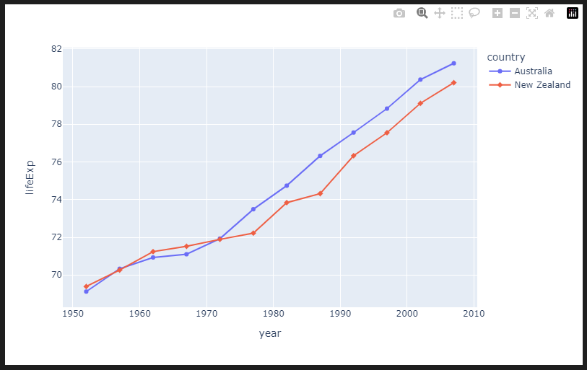
Line plot
query 會查詢並選擇含有某個關鍵字的資料點

Slide 7
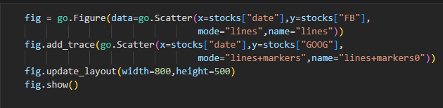
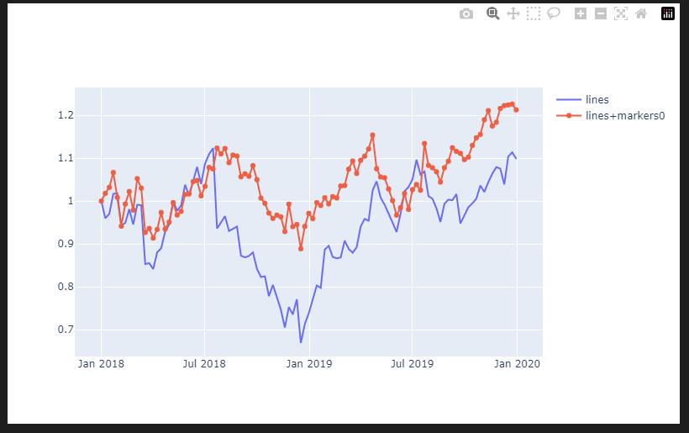
Line plot
mode 設定線條呈現方式
lines
markers
lines + markers
name 設定在 legend 中的名稱

Slide 8
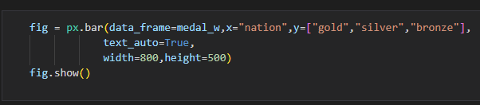
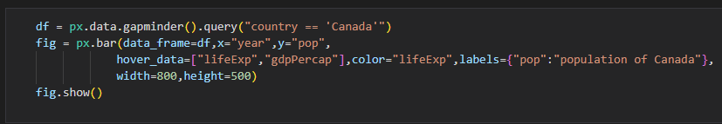
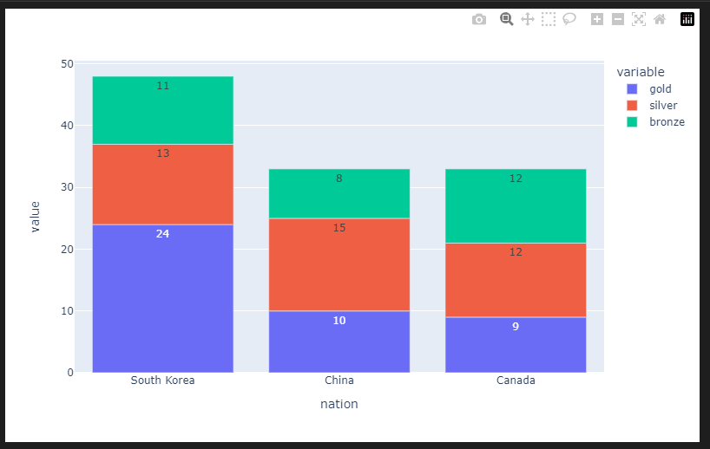
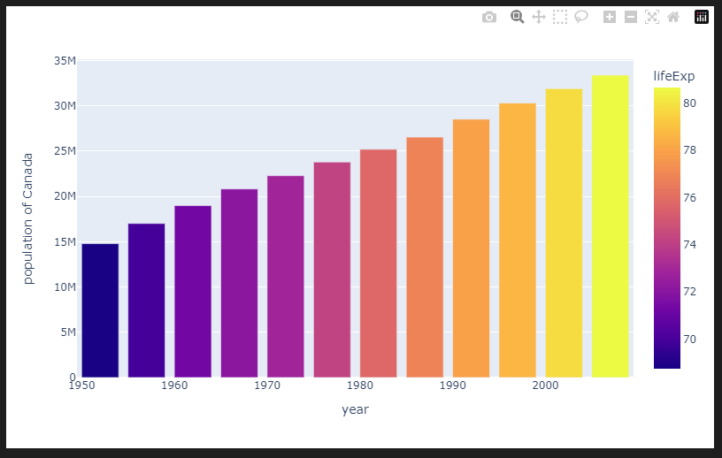
Bar chart
text_auto 設定是否在 bar 上直接顯示數值
label 設定變數在 X軸或 Y軸的名稱

Slide 9
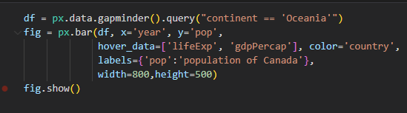
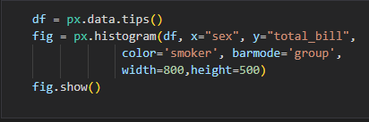
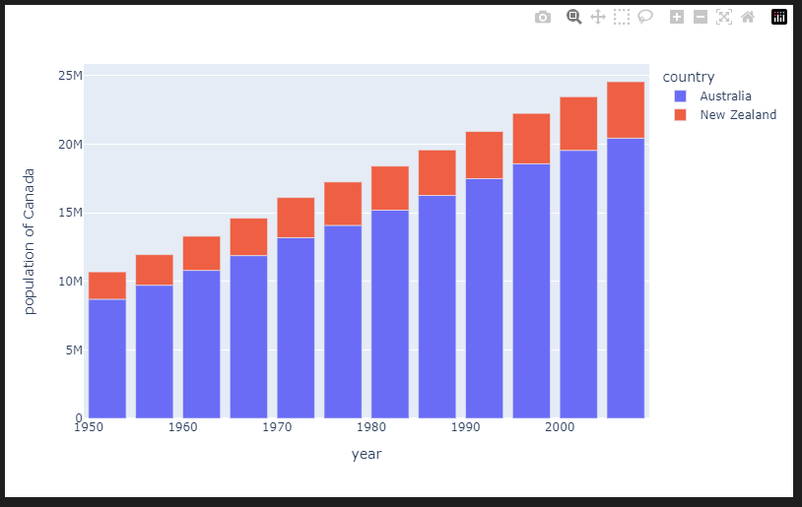
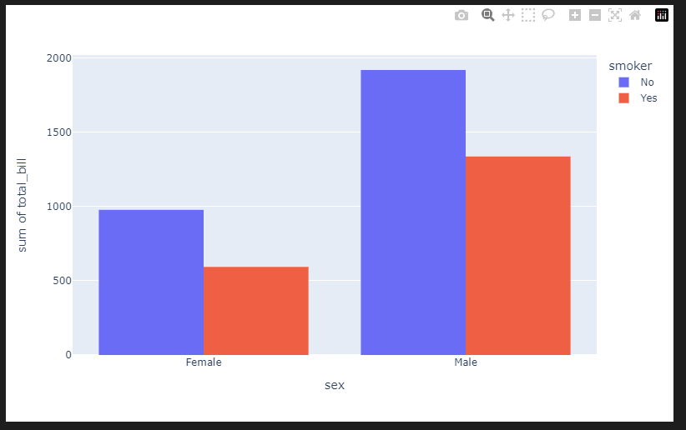
Bar chart
barmode 設定同一個條件的 bar 以並排呈現

Slide 10
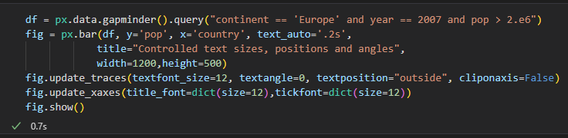
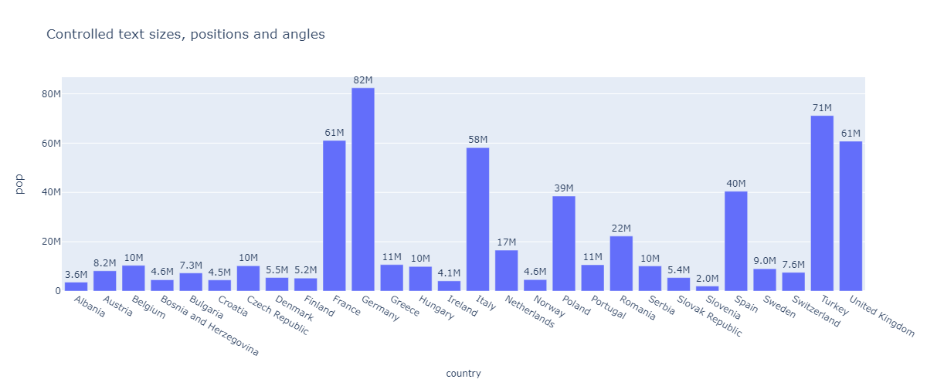
Bar plot
textfont_size 調整 bar 上方的文字大小
textangle 調整 bar 上方文字的旋轉角度
title_font 調整 X軸名稱的字體大小
tickfont 調整 X軸上所有刻度的字體大小

Slide 11
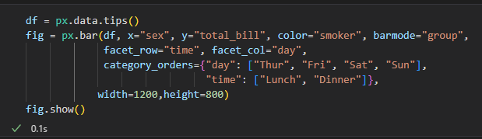
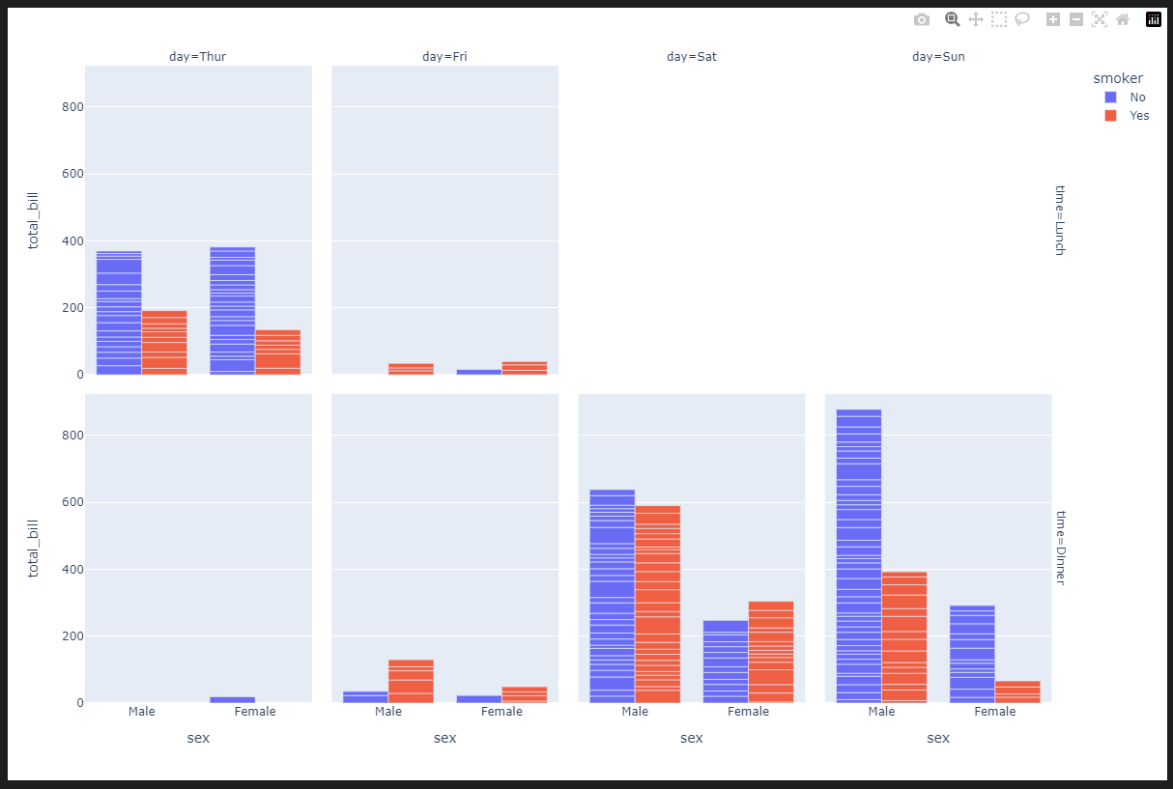
Bar plot

Slide 12
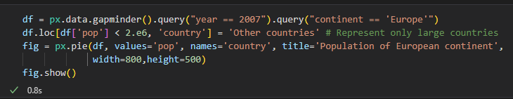
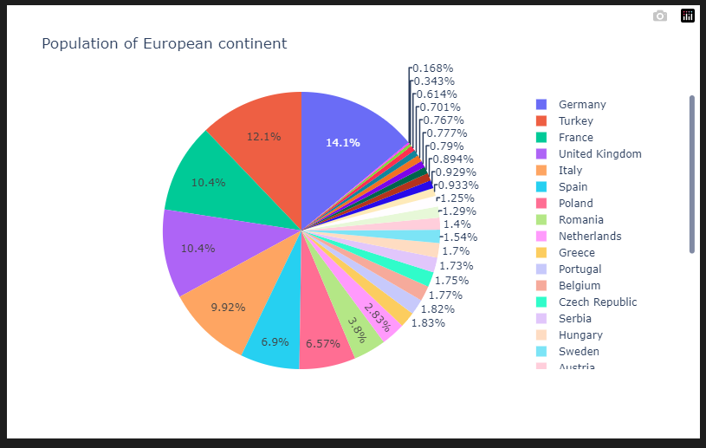
Pie chart

Slide 13
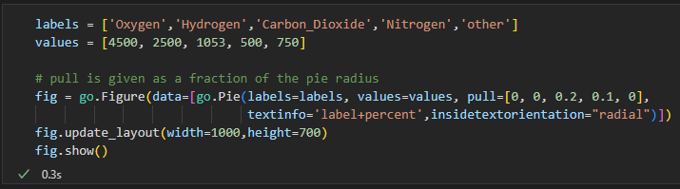
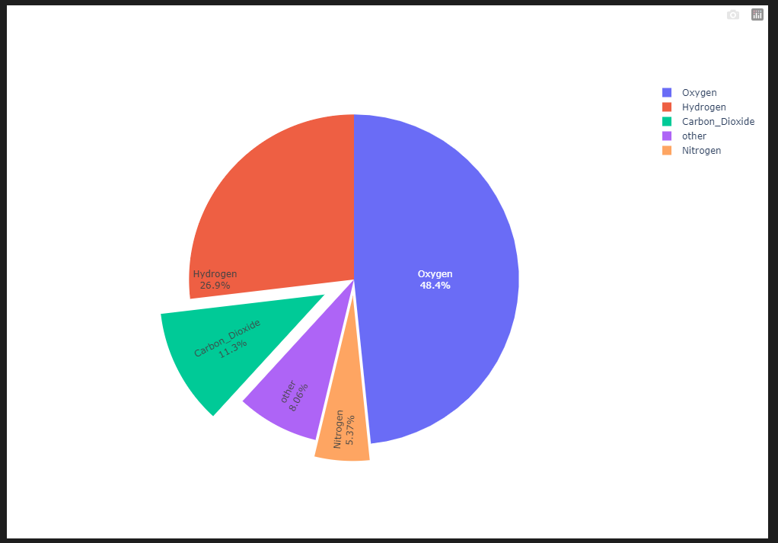
Pie chart
pull 決定圖形向外拉多少距離
insidetextorientation 決定圖形內文字呈現方式

Slide 14
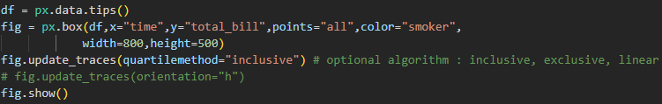
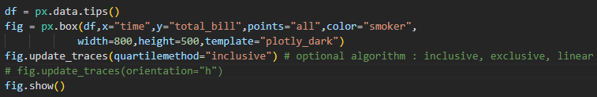
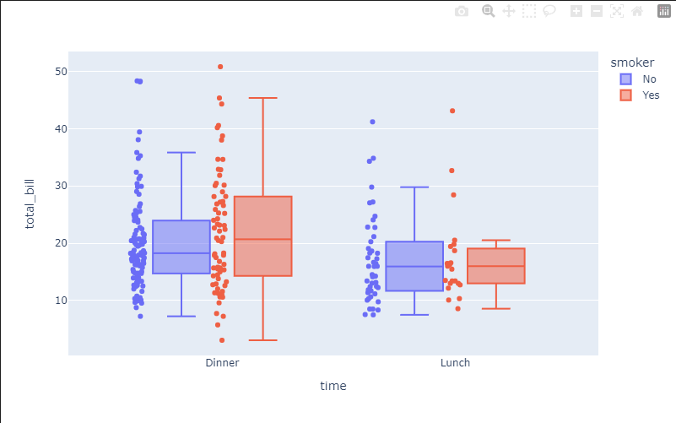
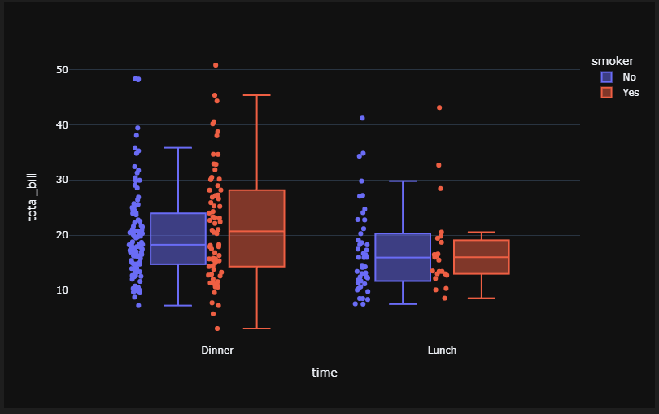
Box plot
template可以改變圖形的主題

Slide 15
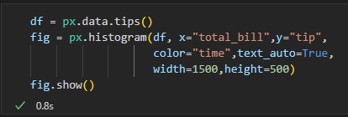
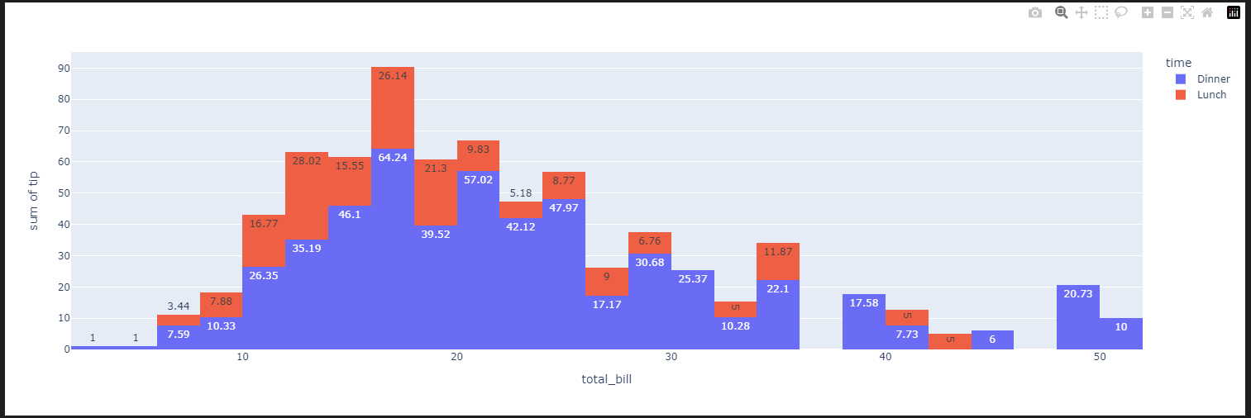
Histogram

Slide 16
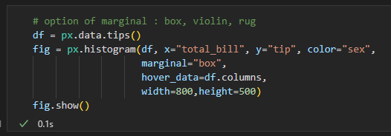
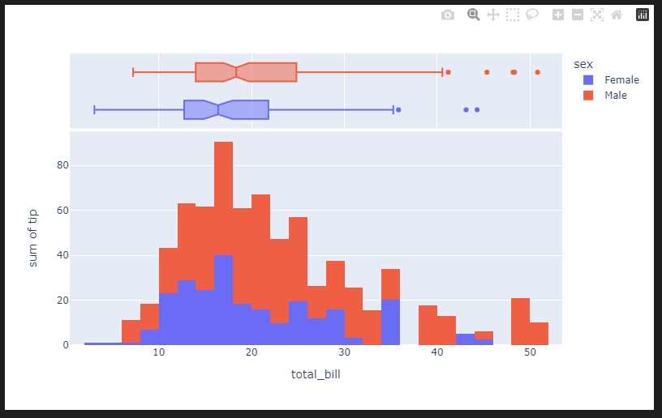
Dist plot

Slide 17
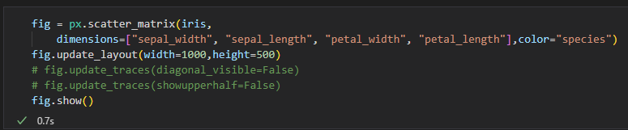
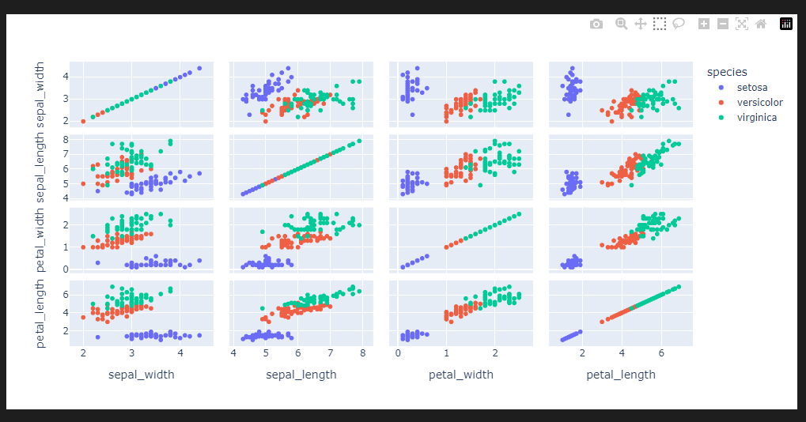
Scattermatrix

Slide 18
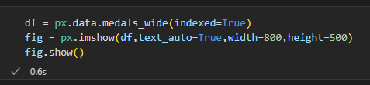
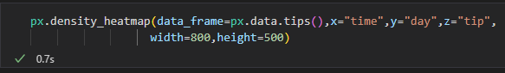
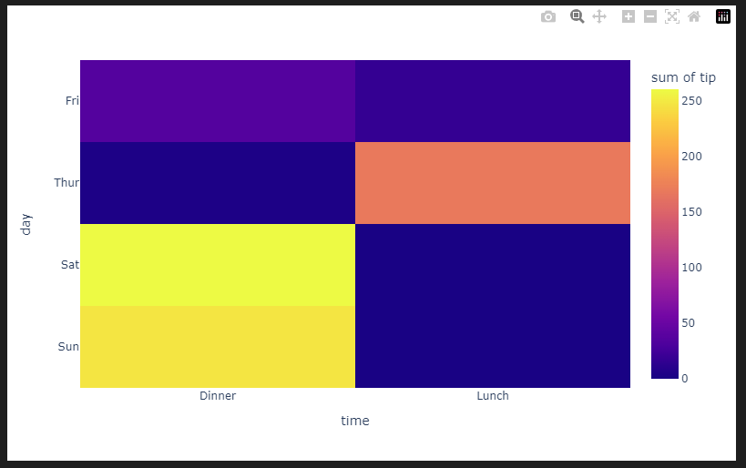
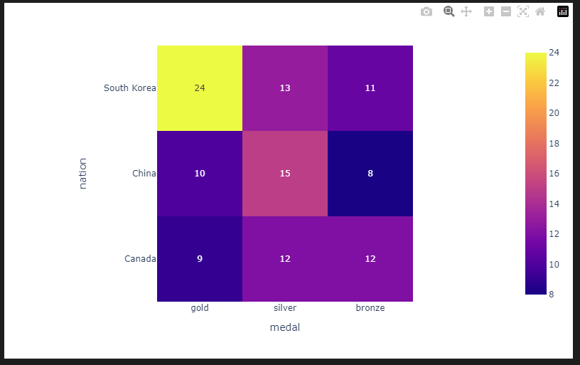
Heatmap

Slide 19
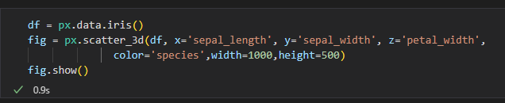
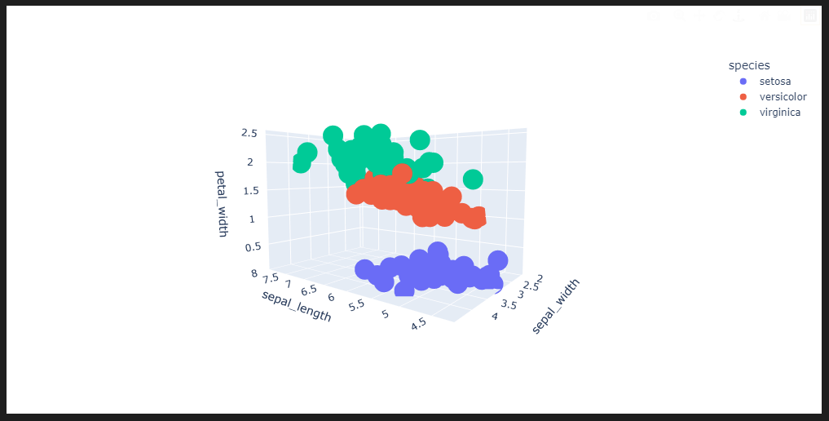
3D Scatter plot

Slide 20
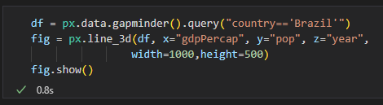
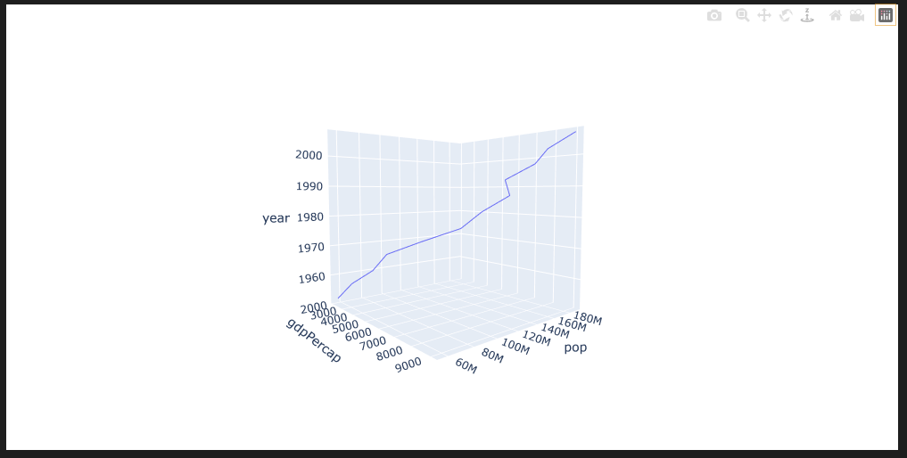
3D Line plot

Slide 21
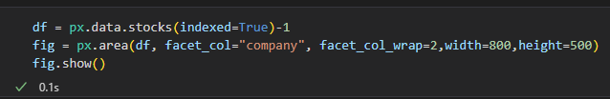
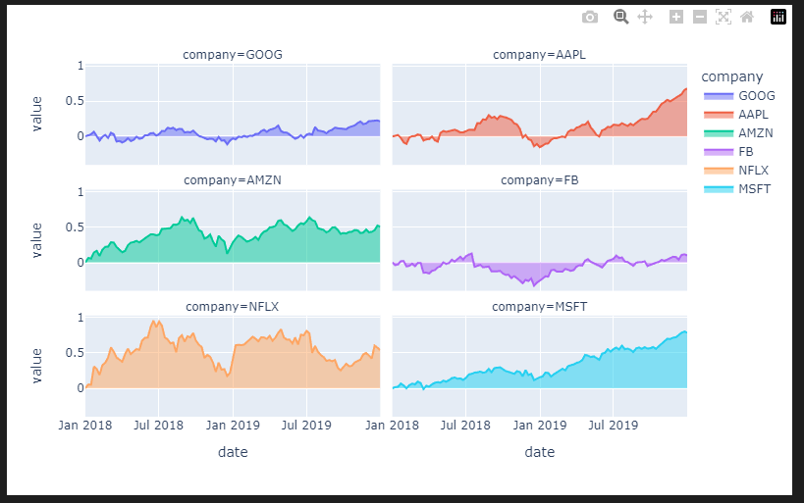
Time series

Slide 22
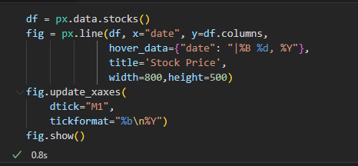
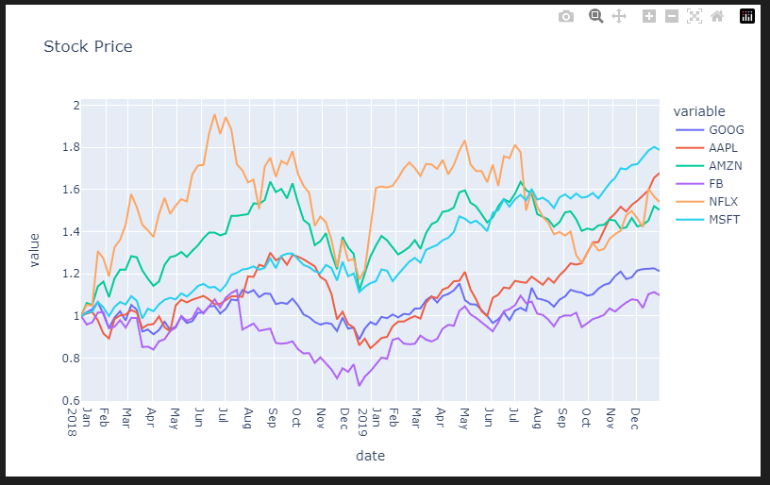
Time series

Slide 23
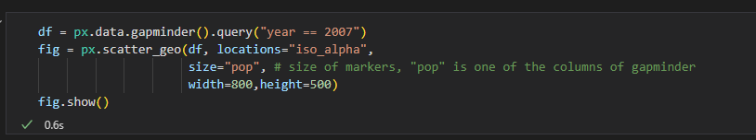
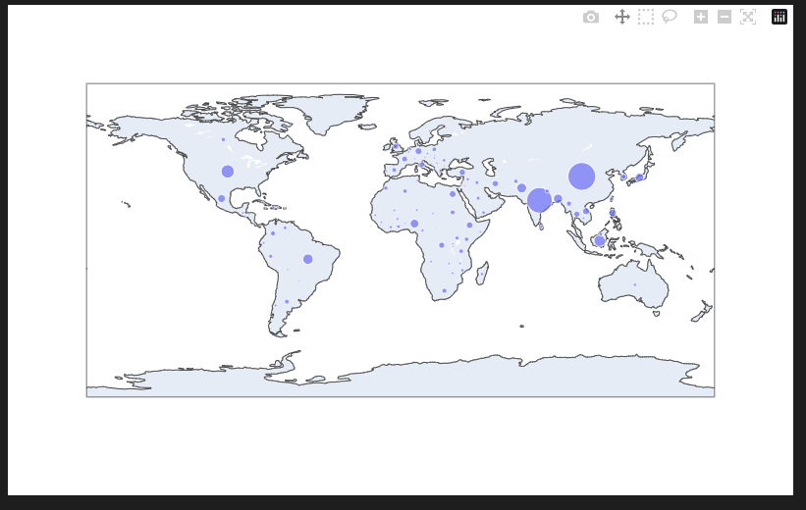
Maps

Slide 24


Maps
projection為地圖投影方式
orthographic
mercator
robinson

Slide 25


Animation
animation_frame 設定動畫以某一個變數的數值作為 frame 呈現

Slide 26


Animation

Slide 27


Subplots
必須給定每一個subplot的形式才能畫圖 !
指定要輸出在哪一個subplot

Slide 28



Subplots

Slide 29
Dash
Layout
定義網頁應用程式的外觀
Callbacks
使應用程式具有可互動性

Slide 30
Dash
dash.html (html)
可以轉譯為 html 的語法
dash.core.component (dcc)
用於生成所有物件

Slide 31


Layout
Notes:
可以視覺化 使用dcc.Graph
其中的figure和前面提到的plotly的畫圖方式相同

Slide 32


Layout
Notes:
可以寫markdown 使用dcc.markdown

Slide 33


Layout
Notes:
可以重複使用component，建立table

Slide 34


Layout

Slide 35



Layout
Notes:
所有的dash.core.component(jdash.dcc)

Slide 36


Callbacks
Notes:
1.input和output是callbacks的參數
2.當input改變，會自動呼叫裝飾器(帶有@的那個)，會自動把新的值作為輸入並自動更新輸出

Slide 37


Callbacks
盡量避免在 callbacks 內部讀取資料，節省記憶體空間！
Notes:
slider是輸入 figure是輸出
1.資料是global state且可以在callbacks裡面讀取
2.程式開始運作時就讀資料，並在callbacks呈現我們選取的部分，可以避免每一次callbacks就要重新讀資料
3.callbacks不會更改原始資料
4.transition可以更平滑式的移動資料

Slide 38



Callbacks
Notes:
callbacks可以有多個輸入 其中一個輸入改變時就會改變最後輸出
這裡有五個輸入 兩個下拉選單 兩組Linear,Log 以及底下的slider 輸出是中間的圖形

Slide 39


Callbacks
小缺陷
可能會有不必要更新
無法做平行執行
Notes:
callbacks可以有多個輸出 在某些情形不適合
1. 某個輸出依賴其他的輸出，分開做可以多餘的更新
2. 多個輸出來自同一個輸入但執行不同運算時，分開可以達到平行執行

Slide 40



Callbacks
Notes:
callbacks可以連鎖 : 第一個callbacks的輸出可以是第二個callbacks的輸入

Slide 41


Callbacks
Notes:
原本的dash : 在輸入改變時立即更新輸出

Slide 42


Callbacks
Notes:
設定state : 可以完整地輸入一段文字後，點擊按鈕輸出

Slide 43


Interactive graph

Slide 44

Interactive graph

Slide 45



Interactive graph

Slide 46

Interactive graph
hoverData
移動到資料點上時會呈現資訊
clickData
點擊資料點會呈現資訊
selectedData
和clickData相同
relayoutData
選擇一定範圍後會呈現選取的範圍
Notes:
4種attributes
1.hoverData : 移動到資料點上時會呈現資訊
2.clickData : 點擊資料點會呈現資訊
3.selectedData : 和clickData相同
4.relayoutData : 選擇一定範圍後會呈現選取的範圍

Slide 47
Summary
Plotly
plotly.express , graph_objects
add_trace
layout
Dash
layout
callbacks
dash.html, dash.dcc

Slide 48
相關連結
plotly document
Plotly Open Source Graphing Libraries
dash document
Dash Documentation & User Guide | Plotly

